Slide 1


Local content
Siła polskiego dostawcy
Stan prac
październik 2025 – luty 2026
Szczecin, 2 marca 2026 r.
Wojciech Balczun, Minister Aktywów Państwowych

Slide 2



Dlaczego local content jest kluczowy?
Polska 20. gospodarką świata – odrobiliśmy swoją lekcję rozwojową.
Inwestycje o wartości bilionów złotych w energetykę, infrastrukturę, transport oraz przemysł obronny do 2035 r.
Krajowe firmy muszą być obecne w łańcuchach dostaw – impuls rozwojowy
dla Polski na kolejne dekady.
Wzrost udziału krajowych firm jako głównych poddostawców.
Zwiększenie kompetencji przemysłowych kadr oraz rozwój technologii.
Efektywne stosowanie regulacji dot. wsparcia udziału krajowych firm w dużych, strategicznych inwestycjach – wzorem wybranych państw UE.
Problemem lokalnych firm nie jest brak kompetencji, tylko brak doświadczenia
i know-how.
Minister Aktywów Państwowych

Slide 3




Kalendarium działań
10 października 2025 r. – Zarządzenie MAP: Zespół do spraw Udziału Komponentu Krajowego w Kluczowych Procesach Inwestycyjnych.
30 października 2025 r. – pierwsze posiedzenie i powołanie ARP jako Koordynatora ds. Komponentu Krajowego, określenie 10 zadań.
Posiedzenia Zespołu oraz prace koncepcyjne zespołów roboczych
Minister Aktywów Państwowych

Slide 4

Współpraca ze wszystkimi chętnymi
Instytucje (m.in. ministerstwa, Agencja Uzbrojenia, GUS, UZP, KUKE, BGK, PIE, Prokuratoria Generalna RP, GDDKiA).
Organizacje biznesowe (m.in. Pracodawcy RP, Konfederacja Lewiatan, Federacja Pracodawców Polskich, Polski Związek Pracodawców Budownictwa)
Spółki (prywatne i z udziałem Skarbu Państwa, w tym Polskie Elektrownie Jądrowe, Orlen, PGE PGZ, PKP, PKO BP).
Pisemne stanowiska Izb Gospodarczych z sektora przemysłu ciężkiego i produkcji, energetyki i paliw, budownictwa i infrastruktury, transportu i logistyki oraz finansów.
Minister Aktywów Państwowych

Slide 5

Local content w dokumentach
strategicznych
Strategia Rozwoju Polski do 2035 r.
Polityka Zakupowa Państwa – wytyczne ministrów i Urzędu Zamówień Publicznych będą wspierać lokalnych dostawców.
Strategia Rozwoju Przemysłu Obronnego (MRiT) – wzmocnienie potencjału krajowej zbrojeniówki.
Minister Aktywów Państwowych

Slide 6

10 zadań realizowanych w ramach projektu
Zdefiniowanie pojęcia „komponent krajowy”.
Identyfikacja kluczowych sektorów gospodarki.
Określenie metodologii pomiaru komponentu krajowego.
Analiza aktów prawnych w zakresie dopuszczalnych środków ochrony podstawowego interesu bezpieczeństwa państwa pod kątem local content.
Analiza dobrych praktyk w czterech państwach.
Minister Aktywów Państwowych

Slide 7
10 zadań realizowanych w ramach projektu
Opracowanie koncepcji projektu pilotażowego.
Przygotowanie projektu dobrych praktyk dla polskich przedsiębiorstw.
Analiza możliwości rozszerzenia inwestycji o kryteria promujące komponent krajowy.
Opracowanie zasad monitorowania wdrażania local content.
Określenie zasad okresowego raportowania.
Minister Aktywów Państwowych

Slide 8

Zakończone zadanie
Identyfikacja kluczowych sektorów gospodarki
sektor zbrojeniowy i krajowy przemysłowy potencjał obronny z uwagi na zagrożenia geopolityczne;
sektor energetyczny z uwagi na trwającą transformację energetyczną;
sektor infrastrukturalny z sektorem transportowym
z uwagi na modernizację taboru kolejowego i rozwój elektromobilności;
sektor technologiczno-cyfrowy.
Minister Aktywów Państwowych

Slide 9




Zakończone zadanie
  Analiza dobrych praktyk oraz obowiązujących aktów prawnych promujących komponent krajowy w:
Niemczech (UE)
Hiszpanii (UE)
Francji (UE)
Wielkiej Brytania
Minister Aktywów Państwowych

Slide 10
Zakończone zadanie
Analiza obowiązujących i projektowanych aktów prawnych
ochrony podstawowego interesu bezpieczeństwa państwa
Przy zamówieniach chroniących podstawowy interes bezpieczeństwa instytucje MON:
ustalają wymagania co do ulokowania na terytorium RP produkcji, serwisu, modernizacji, remontu sprzętu wojskowego
ustalają zakres koniecznego uniezależnienia Sił Zbrojnych RP od wykonawców/podwykonawców zagranicznych,
analizują wpływ zamówienia na ustanawianie, utrzymanie lub rozwój zdolności przemysłowych na terytorium RP.
Minister Aktywów Państwowych

Slide 11
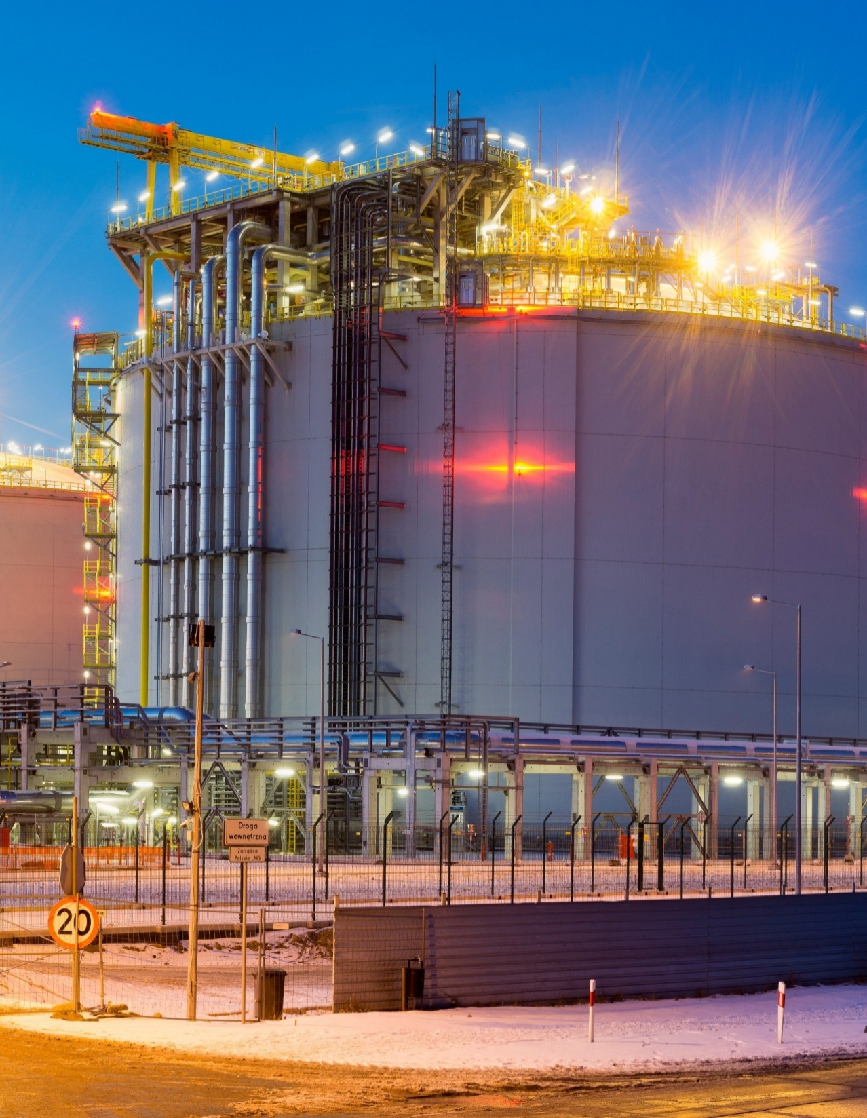
Pilotaż pomiaru udziału komponentu krajowego
Do badania wybrano sektor morskiej energetyki wiatrowej ze względu na:
dużą wartość inwestycji;
szansa na budowę nowej gałęzi gospodarki;
kluczowe znaczenie dla gospodarki.
Uzyskane dane trafią do GUS (tajemnica statystyczna).
Minister Aktywów Państwowych

Slide 12

Pilotaż pomiaru udziału komponentu krajowego
Wartość umów od 50 mln zł oraz od 1,8 mld zł
w przypadku umów z sektora offshore.
Obowiązek raportowania struktury zakupów, łańcucha dostaw, zaangażowania podwykonawców oraz wykorzystania zasobów lokalnych.
Obowiązek raportowania komponentu krajowego obejmie również:
- podwykonawców wykonawcy (tzw. tier 2),
- dalszych podwykonawców (tzw. tier 3).
Minister Aktywów Państwowych

Slide 13

Warsztaty prowadzone
przez ARP
Start: 16 stycznia 2026 r.
Cel: Współmierność definicji local content z przyjmowaną metodą jej pomiaru.
Uczestnicy: PGE Polska Grupa Energetyczna, PGE Baltica, Tauron Zielona Energia, Orlen Neptun, Grupa Przemysłowa Baltic i Baltic Towers.
Minister Aktywów Państwowych

Slide 14
Planowane działania
19 lutego 2026 r. – przyjęcie przez Zespół dwóch definicji „local content” i kryterium krajowości.
Przygotowanie i publikacja:
Metodyki pomiaru i kalkulacji local content;
Analiz prawno-regulacyjnych;
Dobrych Praktyk Local Content.
Minister Aktywów Państwowych

Slide 15







Dziękuję za uwagę
www.facebook.com/MAPGOVPL
www.x.com/MAPGOVPL
https://www.linkedin.com/company/
aktywa-panstwowe/

